Slide 1
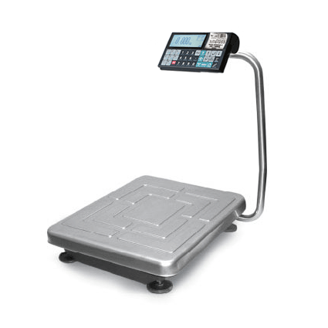
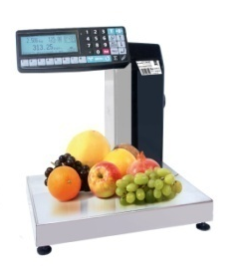
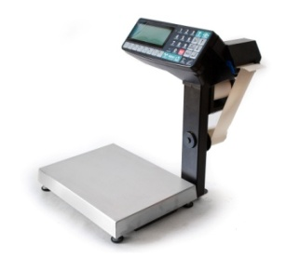
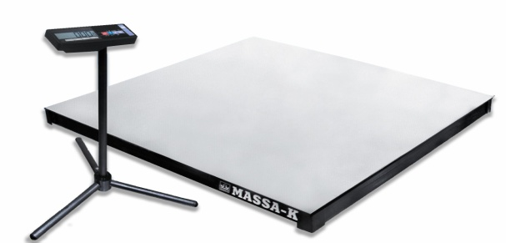
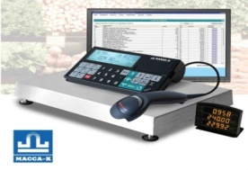
терминалы
серии R
комплектация, особенности
и подключение
к 1С: Предприятие
Notes:
Добрый день! Меня зовут _______________, я представляю предприятие ЗАО «МАССА-К».
Эта презентация о линейке продукции «Терминалы серии R».
Для тех кто с нами не знаком, сначала кратко о нашем предприятии.

Slide 2
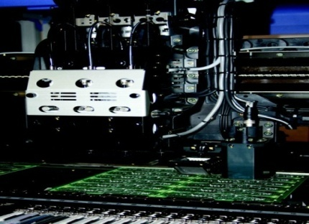
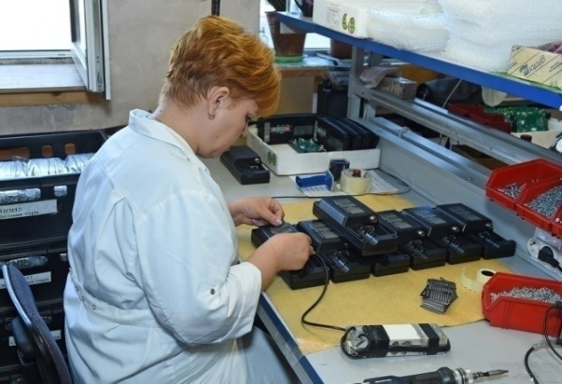
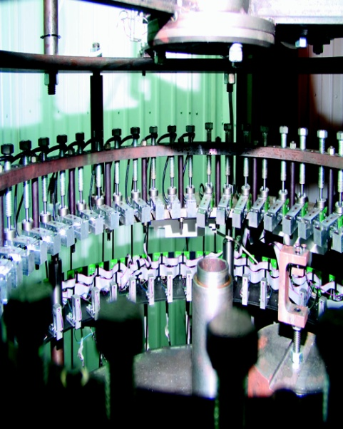
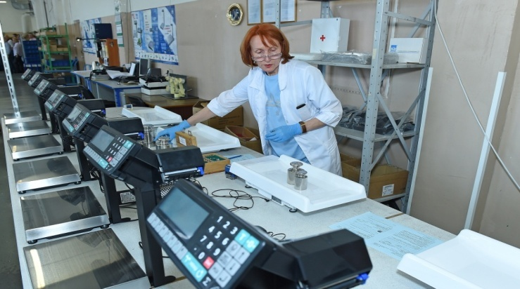
ЗАО «МАССА-К»
разработчик и производитель электронных весов
25 лет на рынке весового оборудования
2 миллиона весов (ежегодно до 100 тысяч)
цифровые датчики собственного производства
весы от лабораторных до промышленных
гарантия – 2 года
первичная поверка весов
изготовление за 3 дня
более 1 000 ЦТО по России
покупают: Белоруссия, Казахстан, Туркменистан, Армения...
экспортируем в: Тунис, Болгарию, Латвию…
Notes:
В России, мы являемся крупнейшим предприятием по разработке и производству весоизмерительного оборудования. В прошлом году нам исполнилось 25 лет.
Сердцем наших весов являются наша уникальная разработка - цифровые датчики.
Высокое качество продукции позволило продлить на нее гарантию до 2-х лет.
Все выпускаемые нами весы калибруются и поверяются на заводе, т.е. сразу готовы к работе.
Срок отгрузки не превышает 3-х рабочих дней. Мы имеем широкую сеть сервисных центров в России и за рубежом.

Slide 3
терминалы
серии R
электронные весы
терминал сбора данных
весы с печатью этикеток или
отчетов и чеков
весовые модули от 6 кг до 6 тонн
товары: весовые, счетные, штучные и замороженные
печать: этикеток, отчетов и чеков
интерфейсы обмена: RS-232, Ethernet, USB
сбор и хранение товароучетных операций: этикетирование, прием, отпуск, продажа, инвентаризация, списание
бесплатно драйверы разработчикам: 1С:Предприятие, ОС Windows
бесплатно внешние обработки 1С:Предприятие (7.7, 8.1, 8.2, 8.3)
бесплатно загрузка/выгрузка через таблицы Microsoft Excel
Notes:
Наша последняя разработка - весовые терминалы серии R к которым можно подключить весовые модули от 6 кг до 6 тонн.
В результате получаем весы, которые совмещают в себе функции весов и терминала сбора данных, а в ряде модификаций весов с печатью этикеток или отчетов и чеков. На них можно работать с весовыми, счетными и штучными товарами. И имеют все необходимое для их легкой интеграции в учетные системы: интерфейсы, собственную операционную память и программное обеспечение.
С начала серийного выпуска, продано около 5,5 тысяч терминалов R, т.е. оборудование уже работает в реальных условиях эксплуатации.

Slide 4
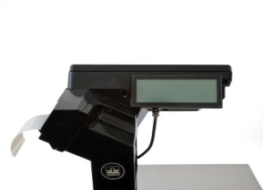
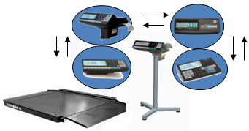
терминалы серии R
в составе весов-регистраторов
уникальная сертифицированная
модульная конструкция
5 моделей терминалов
+
64
весовых модуля
(от 6 кг до 6 тонн)
= более 350 моделей
весов-регистраторов
(от 6 кг до 6 тонн)
Notes:
Одной из уникальных особенностей терминалов R является то что к ним можно подключать различные весовые модули.
В результате различные сочетания моделей терминалов и модулей позволяет составить весы-регистраторы различных конфигураций (от торговых до промышленных большегрузных).
А замена терминала на весах доступна без дополнительной поверки весов. И как результат, весам в любой момент можно придать совершенно иные пользовательские возможности.
Например были 3-х тонные весы с терминалом простого взвешивания, заменили терминал на RP и получили большегрузные весы с печатью этикеток.

Slide 5
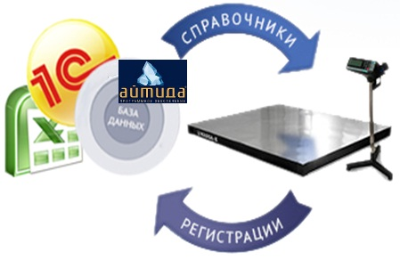
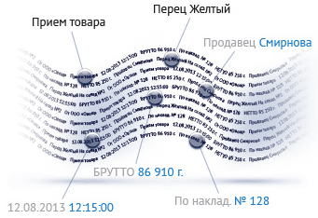
терминалы серии R
автономная точка сбора информации о перемещениях товара (весового, счетного, штучного)
Загружаются Справочники:
Товаров (обязательный)
Складов, Контрагентов, Операторов (по желанию)
Форматы печати (для терминалов с печатью)
Выгружаются регистрации движения товаров (электронная запись из 24 параметров, связанных с товаром, его перемещением и типом товароучетной операции).
RS-232, Ethernet, USB
RS-232, Ethernet, USB
хранит
20 000
регистраций
Этикетирование
Прием
Отпуск
Продажа
Инвентаризация
Списание
Notes:
Основная идея, заложенная в терминалы R – организовать автономную точку сбора информации о перемещениях товара.
Т.е. организовать эргономичное рабочее весовое место на котором при взвешивании товара будет производится автоматический сбор данных.
Причем оно должно быть таким что бы не требовалась постоянная on-line связь с ПК. И данные с терминала можно было бы забрать в любое удобное время.
Итого имеем весовой терминал со своей операционнкой и внутренним ПО.
Грузим в терминал справочники и шаблоны печати. При работе на терминале все операции в нем сохраняются.
Когда надо – выгружаем из терминала базу операций и далее используем ее либо для формирования товароучетных документов, либо для формирования отчетов.
И далее естественно возник вопрос интеграции в учетные системы. И мы начали с 1С

Slide 6
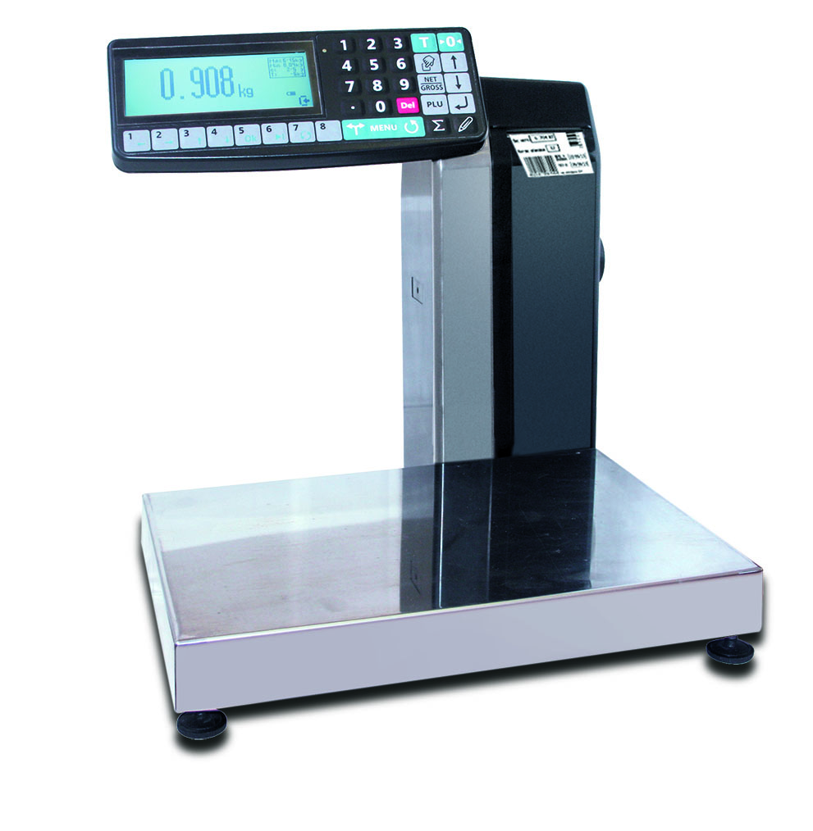
терминалы серии R
с января 2016 сертифицированное подключаемое оборудование 1С:Предприятие
включены в релиз с БПО 1.2.4 по классам:
весы электронные
весы с печатью этикеток
весы МК-R2L-10-1
драйвер электронных весов
с печатью этикеток «МАССА-К»
Notes:
В январе 16-го года получен Сертификат совместимости на драйвер и весы.
Драйвер обеспечивает возможность подключения к 1С всех терминалов серии R.
Несомненно функционал БПО удобен пользователям для решения простых задач (получения веса в документ и этикетирования весовых товаров) , но:
- А если у клиента учет ведется на ранних платформах 1С, например 7.7. А таких давно закрепившихся на рынке предприятий малого и среднего бизнеса много.
А если клиент желает формировать этикетки для счетных, штучных товаров и товаров с примесями.
А если клиенту нужна маркировка логистическими и транспортными штрихкодами с указанием получателя.
Поэтому мы пошли немного далее

Slide 7
драйвер R-1С для 7.7, 8.1, 8.2, 8.3
и
внешние обработки 1С для 7.7, 8.1, 8.2, 8.3
предоставляется бесплатно в комплекте с терминалами и размещено на сайте МАССА-К
(http://massa.ru/terminali-R/download/)
на базе
драйвер R-1С
Notes:
Выпустили: для программистов 1С (бесплатный Драйвер R-1C), и для интеграторов (бесплатный набор внешних обработок для всех существующих ныне платформ 1С).
Основные идеи этого интеграционного ПО:
Предоставить возможность легкой интеграции терминалов R c любой конфигурацией 1С.
Предоставить возможность использования всего доступного функционала терминалов
<КЛИК>
Все программное обеспечение предоставляется бесплатно
Более подробно про обработки:

Slide 8
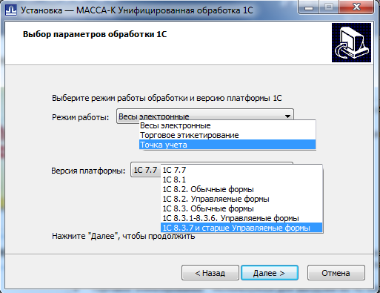
Обработки 1С
бесплатно 20 обработок
для 3 режимов работы
для любых конфигураций
7.7, 8.1, 8.2, 8.3
режим ВЕСЫ ЭЛЕКТРОННЫЕ
передача веса в документ
удаленная установка тары
режим ТОРГОВОЕ ЭТИКЕТИРОВАНИЕ
выгрузка товаров (весовых, штучных и счетных);
произвольный дизайн этикетки с EAN13 или EAN13+5
режим ТОЧКА УЧЕТА (формирование документов + этикетирование)
выгрузка товаров (весовых, штучных и счетных);
выгрузка операторов, складов и контрагентов
загрузка готовых документов из весов: прием, отпуск, продажа, инвентаризация, списание
этикетки с EAN13, EAN13+5, Int2of5, ITF-14, Code39, Code128, ЕАN128, в т.ч. на замороженные продукты
Notes:
Драйвер это конечно хорошо, особенно для решения нестандартных задач.
Но согласитесь, основная масса предприятий малого и среднего бизнеса чаще всего решает типовые задачи: промаркировать, принять товар по весу, отгрузить товар по весу.
Поэтому на основе драйвера были реализованы внешние обработки с гибкими настройками под любые конфигурации.
Мы предоставляем инсталлятор с набором из 20 бесплатных обработок, которые работают в 3 режимах на любых конфигурациях 1С
- Весы электронные – on_line передача веса в готовые документы.
Этикетирование – загрузка в весы товаров и шаблонов этикеток.
Точка учета – загрузка в весы необходимых справочников и шаблонов и выгрузка из них готовых документов. А для моделей с печатью этикеток – формирование этикеток со штрихкодами 7 форматов.

Slide 9
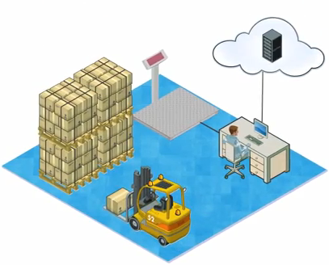
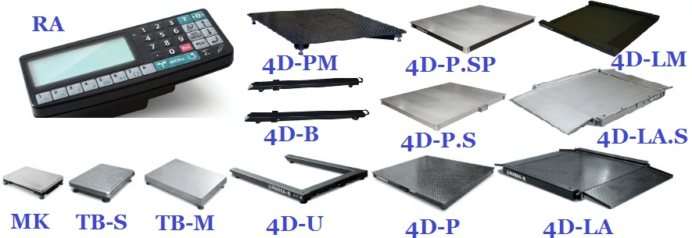
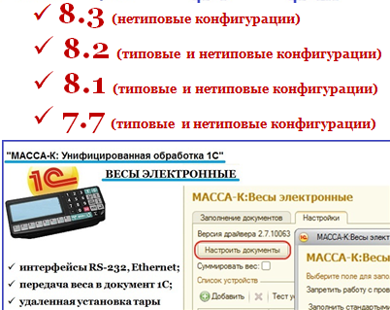
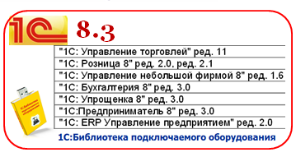
обработка «ВЕСЫ ЭЛЕКТРОННЫЕ»
типовая задача - передача в документ веса
Notes:
Одно из самых распространенных применений – передача с весов веса в документ 1С.
Для этой задачи можно использовать терминал RA в сочетании с любой платформой от 6 кг (МК), до 6 тонн (4D).
Пользователям типовых конфигураций 1С 8.3, рекомендуем использовать подключение весов через Библиотеку подключаемого оборудования 1С. Для всех остальных 1С можно использовать внешнюю обработку 1С, которая поставляется в комплекте с терминалами.

Slide 10
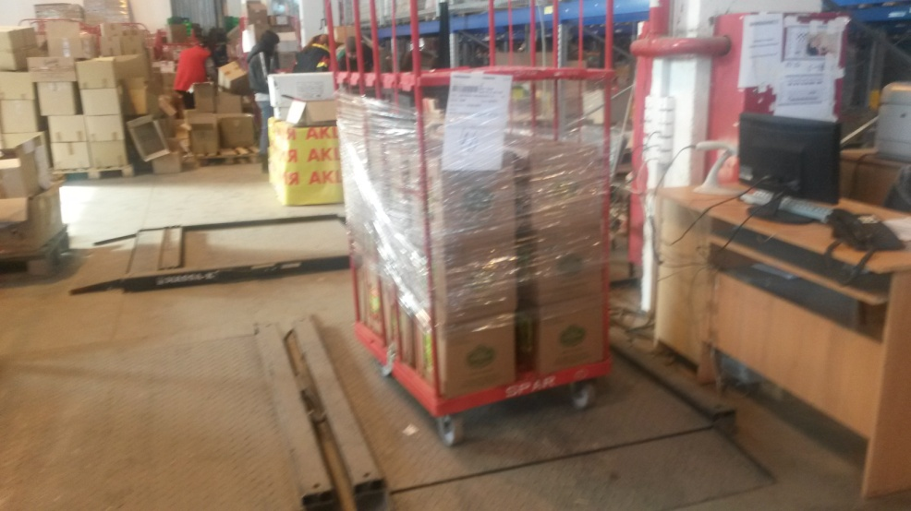
обработка «ВЕСЫ ЭЛЕКТРОННЫЕ»
типовая задача - передача в документ веса
На участках отгрузки товаров РЦ ООО «СПАР-ТУЛА»
3 единицы весов низкопрофильных с весовыми терминалами
4D-LA-1500-RA.
На участках приемки ООО «СПАР-ТУЛА» (42 магазина) установлены весы 4D-LA.
Весы интегрированы:
в корпоративные учетные системы предприятия – складскую систему РЦ (WMS Knapp) и ERP-систему Oracle.
Результат:
Сокращены трудозатраты в части ручной приемки, разгрузки и разборки
минимизированы ошибки обслуживающего персонала,
- повышена производительность на 60%.
Notes:
на участках отгрузки товаров РЦ ООО «СПАР-ТУЛА» успешно внедрено и функционирует весовое оборудование производства ЗАО «МАССА-К», а именно 3 единицы весов низкопрофильных с весовыми терминалами 4D-LA-1500-RA. На участках приемки ООО «СПАР-ТУЛА» (42 магазина) установлены весы 4D-LA.
На базе весового оборудования 4D-LA-1500-RA организована интеграция весовых данных в корпоративные учетные системы предприятия – складскую систему РЦ (WMS Knapp) и ERP-систему Oracle.
Автоматизация процесса приемки товара из РЦ в магазины торговой сети посредством 4D-LA-RA позволила существенно сократить трудозатраты в части ручной приемки, разгрузки и разборки и повысить производительность на 60%. Срок окупаемости оборудования составил 2 месяца.
Кроме того, специалисты РЦ ООО «СПАР-ТУЛА» высоко оценили такие ключевые параметры эксплуатируемого весового оборудования ЗАО «МАССА-К», как:
Точность;
Функциональность;
Надежность;
Стоимость.

Slide 11
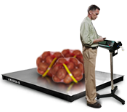
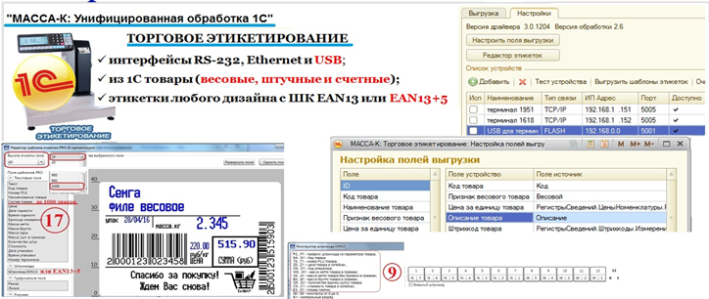
обработка «ТОРГОВОЕ ЭТИКЕТИРОВАНИЕ»
типовая задача – этикетирование товаров
8.3 (типовые и нетиповые конфигурации)
8.2 (типовые и нетиповые конфигурации)
8.1 (типовые и нетиповые конфигурации)
7.7 (типовые и нетиповые конфигурации)
Notes:
Следующая типовая задача – этикетирование товаров. (используем обработку в режиме торговое этикетирование)
В весы загружается база товаров и настроенные шаблоны этикеток, а далее на весах просто печатают этикетки.
Только обычно для этого используют настольные весы или товарные до 600 кг.
В нашем случае можно маркировать товары и на 6-и тонных весах, и печатать этикетки на счетный товар, и загрузить весы с помощью USB
Для этой задачи можно использовать терминалы RP, RL в сочетании с любой платформой от 6 кг (МК), до 6 тонн (4D).

Slide 12
обработка «ТОЧКА УЧЕТА»
новые возможности– готовый документ 1С из весов
8.3 (типовые и нетиповые конфигурации)
8.2 (типовые и нетиповые конфигурации)
8.1 (типовые и нетиповые конфигурации)
7.7 (типовые и нетиповые конфигурации)
Notes:
Последний вид обработок реализует новые возможности весового оборудования.
У этой обработки 2 основных цели:
Дать возможность формировать готовые документы с весов в 1С;
На терминалах с печатью этикеток печатать торговые, транспортные и логистические этикетки с 7-ю форматами штрихкода.
Для этой задачи можно использовать все терминалы R в сочетании с любой платформой от 6 кг (МК), до 6 тонн (4D).
И производить обмен данными с помощью USB

Slide 13
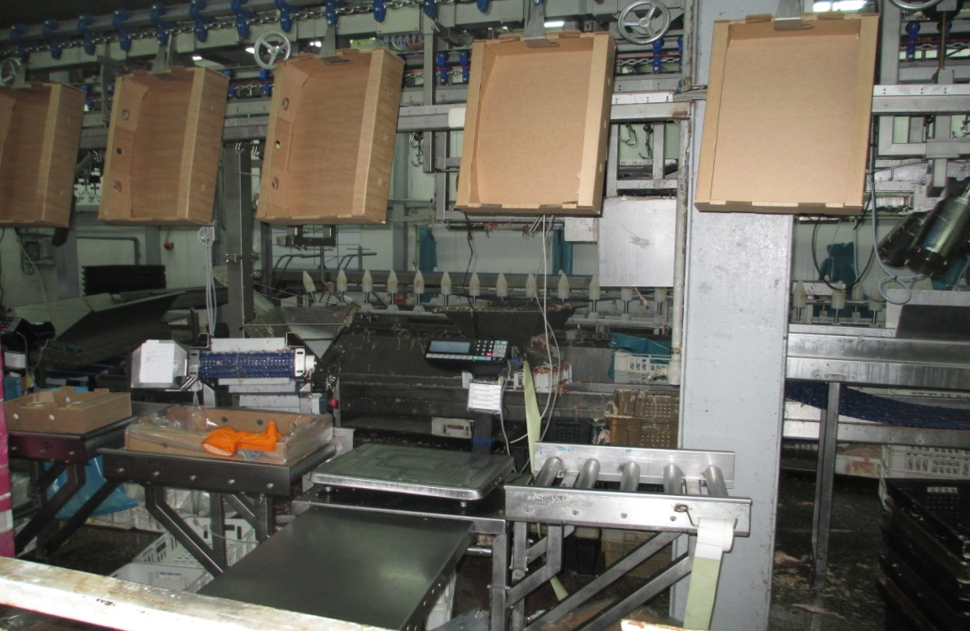
обработка «ТОЧКА УЧЕТА»
новые возможности– готовый документ 1С из весов
ООО «Птицефабрика «Павловская»
В настоящее время парк весов марки «МАССА-К» составляет 72 единицы. Весы-регистраторы МК-15.2-RP-10 и МК-15.2-RP-10-1, а также модули взвешивающие TB-S-32.2_3 с терминалами-регистраторами RP.
Интегрированы:
«1С:MES Оперативное управление производством»
Результаты:
-автоматизирован контроль за производительностью
обеспечена минимизация перевесов при работе операторов-укладчиков на участке взвешивания
обеспечен объективный учет объема работ посредством автоматических электронных отчетов о фактической выработки персонала на линии
обеспечена объективность расчетов при сдельной оплате труда каждого рабочего
Notes:
ООО «Птицефабрика «Павловская»
В настоящее время парк весов марки «МАССА-К» составляет 72 единицы. На базе весов-регистраторов МК-15.2-RP-10 и МК-15.2-RP-10-1, а также модулей взвешивающих TB-S-32.2_3 с терминалами-регистраторами RP были реализованы операции штучного этикетирования, а также этикетирования групповой упаковки соответственно. Благодаря функционалу весов, был автоматизирован контроль за производительностью и обеспечена минимизация перевесов при работе операторов-укладчиков на участке взвешивания линии фасовки, упаковки и маркировки готовой продукции.
В результате автоматизации учета указанных процессов производственные потери на предприятии сократились до минимальных значений и размер допустимой погрешности в перевесах готовой продукции не превышает 3%. Обеспечен объективный учет объема работ посредством автоматических электронных отчетов о фактической выработки персонала на линии и, как следствие, объективность расчетов при сдельной оплате труда каждого рабочего. Срок окупаемости оборудования составил 2 месяца.
Также в рамках проекта автоматизации цеха переработки терминалы-регистраторы RP интегрированы в рабочие места по учету производственных процессов (1С MES), что позволяет полностью перекрывать учет производственных процессов.

Slide 14
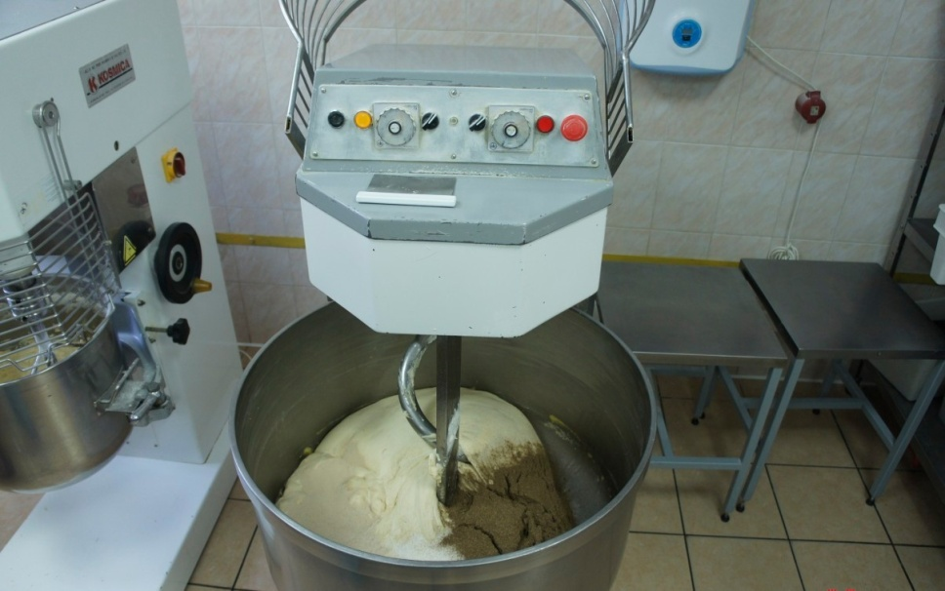
обработка «ТОЧКА УЧЕТА»
новые возможности– готовый документ 1С из весов
ООО «Север-Метрополь»
С 2015 г. в кондитерском цеху полуфабрикатов «Метрополь» на линии вымешивания кремов было установлены модули взвешивающие серии ТВ-S c терминалами RA в количестве двух единиц.
Интегрированы:
Учетная система предприятия GLOBAL
Результаты:
-автоматизация учета работы операторов на линии взвешивания кремов
- автоматизация передачи данных для формирования актов выпуска готовой продукции
обеспечен контроль фактической выработки персонала при сдельной оплате труда на каждого оператора
Notes:
С 2015 г. в кондитерском цеху полуфабрикатов «Метрополь» на линии вымешивания кремов было установлено весовое оборудование производства ЗАО «МАССА-К» - модули взвешивающие серии ТВ-S c терминалами RA в количестве двух единиц.
На базе указанного оборудования была реализована автоматизация учета работы операторов и обеспечен контроль фактической выработки персонала при сдельной оплате труда.
Весы ТВ-S-RA позволяют интегрировать весовые данные ингредиентов при проведении операций взвешивания кремов различных видов в учетную систему GLOBAL предприятия.
В ходе эксплуатации весового оборудования производства ЗАО «МАССА-К» специалисты кондитерской фабрики «Метрополь» высоко оценили метрологические и эксплуатационные характеристики ТВ-S-RA.
В результате автоматизации учета работы операторов на линии вымешивания кремов по контролю их фактического веса, производственные потери сведены к минимальным значениям, ручной труд в части фиксации весовых данных полностью заменен автоматическими отчетами, что позволяет проводить объективные расчеты при сдельной оплате труда каждого оператора. Размер допустимой погрешности в перевесах ингредиентов не превышает 3%.

Slide 15
терминалы серии R
новые возможности
автоматизации учета товаров
чем выгодны?
Уменьшение стоимости проекта автоматизации:
совмещение нескольких типов оборудования
российские цены на оборудование (рекомендуемая розничная цена от 15 300 до 131 800 руб., в зависимости от комплектации)
2. Расширение перечня автоматизируемых бизнес-процессов:
более 350 конфигураций оборудования
широкие возможности настройки оборудования
автоматический сбор данных по операциям с весовым товаром
возможность быстрого получения учетных операций
широкие возможности использования штрихкодов
3. Легкая интеграция в работающие системы:
бесплатная библиотека готовых прикладных решений
бесплатные драйверы для разработчиков
Notes:
И в завершении этой презентации, осмелюсь дать нашу версию «Чем же интересны терминалы R?»
Их использование уменьшает стоимость проекта автоматизации за счет уменьшения стоимости и состава оборудования. (в ряде случаев можно отказаться от использования компьютера на рабочем месте)
Например для печати этикетки на товар весом 40 кг не нужно подключение промышленного принтера. (при печати этикетки на большегрузных весах в ряде случаев можно отказаться от применения промышленных принтеров)
2. За счет большого количества конфигураций оборудования и автоматического сбора данных прямо с весовой точки – имеем огромные возможности автоматизирования ручных процессов работы с весовым товаром.
3. Легкое встраивание в уже работающие системы за счет обширного программного обеспечения.

